Slide 1



用于极端多标签文本
分类的深度学习
Deep Learning for Extreme Multi-label Text Classification
汇报人：胡家苇
PPT制作：来玉凯 张芳
找资料：韩铄玲 赵红玉

Slide 2

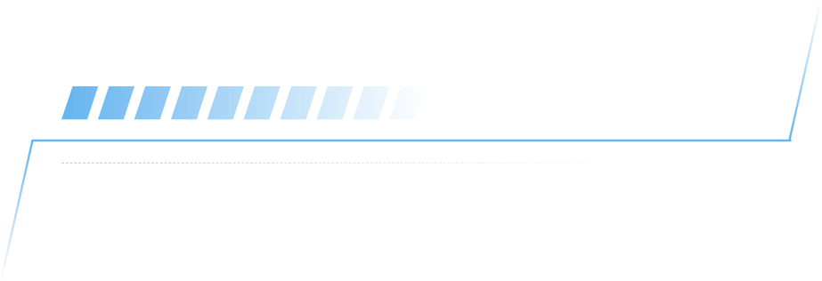
01
问题背景
02
现状分析
目录
03
解决方法
contents
04
本文方法
05
方法比较

Slide 3
01
PART ONE
问题背景

Slide 4



问题背景
面临的问题
互联内容的快速增长
对大数据组织视图的迫切需求
从极大的类别空间中查找每个文档最相关的标签子集的问题变得越来越重要

Slide 5
02
PART TWO
现状分析

Slide 6


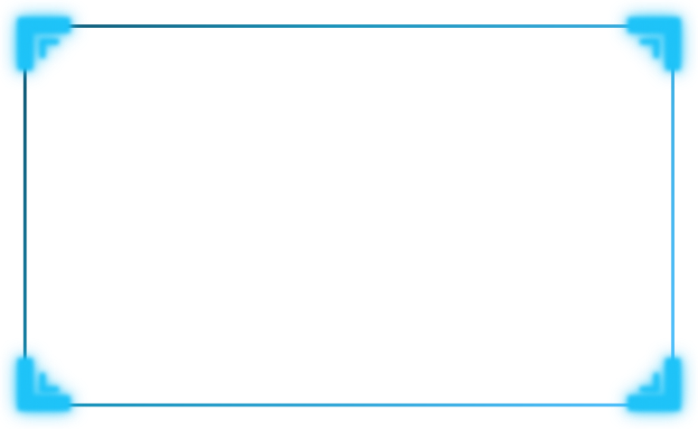
现状分析
极端多标签文本分类（XMTC）
是指从非常大的标签集合中为每个文档分配其最相关的类标签子集的问题，其中标签的数量可能达到数十万或数百万个。
二元分类器
多元分类器
将类标签视为独立的目标变量
依赖于关于类标签的互斥假设
通过显式建模类标签之间的依赖性或相关性来解决这些传统分类方法的局限性一直是多标签分类研究的主要焦点

Slide 7


03
PART THREE
解决方法

Slide 8


解决方法
目标嵌入方法
基于树的集成方法
旨在通过查找一组用于在目标空间中训练实例的标签向量的低维嵌入来解决训练 XMTC 分类器中的数据稀疏性问题。
以递归方式对每个非叶节点上的实例空间或子空间进行分区
在每个叶节点上有一个基分类器，该分类器仅关注该节点中的几个活动标签
使用标准分类器（例如支持向量机）有效地学习从特征空间到压缩标签空间的可靠映射
预测时间复杂度在训练集大小中通常是亚线性的，如果诱导树是平衡的，则预测时间复杂度将是对数的（作为最佳情况）
目标嵌入方法的变体主要区别在于压缩和解压缩技术的选择

Slide 9

解决方法
深度学习在文本分类中的应用
在多类文本分类中，它与多标签分类密切相关，但将每个文档限制为只有一个标签，深度学习方法最近优于线性预测器（例如，线性 SVM），以基于词袋的特征作为输入，并成为新的最先进的技术。
（CNN） 的卷积神经网络
CNN 和 RNN 的组合
强深度学习模型
（RNN） 的递归神经网络
CNN 和 Bow-CNN 模型

Slide 10
现有竞争方法
是 XMTC 中目标嵌入方法最具代表性的。它由学习嵌入和 kNN 分类两个步骤组成
该嵌入通过仅保留最近标签向量之间的成对距离来非线性捕获标签相关性
为了加快 kNN 搜索速度，SLEEC 将训练数据分组到多个集群中，并学习每个单独集群的嵌入，然后仅在此新文档所属的集群内执行 kNN 搜索。由于聚类高维数据通常是不稳定的，因此用不同的聚类诱导SLEEC模型的集合，以提高预测精度。
SLEEC
是 XMTC 最先进的基于树的方法。它学习训练实例的层次结构，并在层次结构的每个节点上优化基于 NDCG 的目标。
在每个节点上诱导一个由参数化的超平面，它将当前节点中的文档集拆分为两个子集;两个子集中每个子集中的标签的排名是共同学习的。关键思想是让每个子集中的文档共享相似的标签分布，并使用特定于集合的标签排名列表来表征分布。
这是通过共同最大化两个兄弟子集中排名标签列表的 NDCG 分数来实现的。
FastXML

Slide 11
现有竞争方法
一种简单而有效的深度学习方法，用于多类文本分类。
文档表示是通过对文档中出现的单词的嵌入进行平均来构造的，并在此基础上应用 softmax 层将文档表示映射到类标签。
它在构造文档表示时忽略词序，并使用线性 softmax 分类器。这种简单性使得 FastText 在训练时非常高效，同时在多个多类分类基准上实现了最先进的性能，并且通常比其他竞争方法快几个数量级。
FastText
CNN-Kim
最早将卷积神经网络应用于文本分类的学者之一。
CNN-Kim 用其词嵌入的串联构造一个文档向量，然后在卷积层中将 t 滤波器应用于该级联向量以生成 t 特征图，这些特征图又被馈送到最大随时间推移的池化层以构建 t 维文档表示。
CNN-Kim在多类文本分类中表现出优异的表现，是我们比较评估的有力基线。

Slide 12
现有竞争方法
是多类分类中的另一种强方法。
它使用词袋指示器向量（称为单热向量）表示每个小文本区域（几个连续的单词）。
Bow-CNN
是最近提出的一种最大边距方法，专为极端多标签分类而设计。
提出了一种完全校正块坐标 FrankWolfe 训练算法，该算法利用解中的稀疏性，实现 （μm） 和对偶变量的次线性训练时间，但预测时间仍然是线性的 （w.r.t）标签。
PD-Sparse

Slide 13
04
PART FOUR
本文建议的方法

Slide 14
本文建议的方法
本文方法提出的亮点
1）动态最大池化（dynamic max pooling）
2）二进制交叉熵损失函数（binary cross-entropy loss function）
3）隐藏的瓶颈层（hidden bottleneck layer

Slide 15
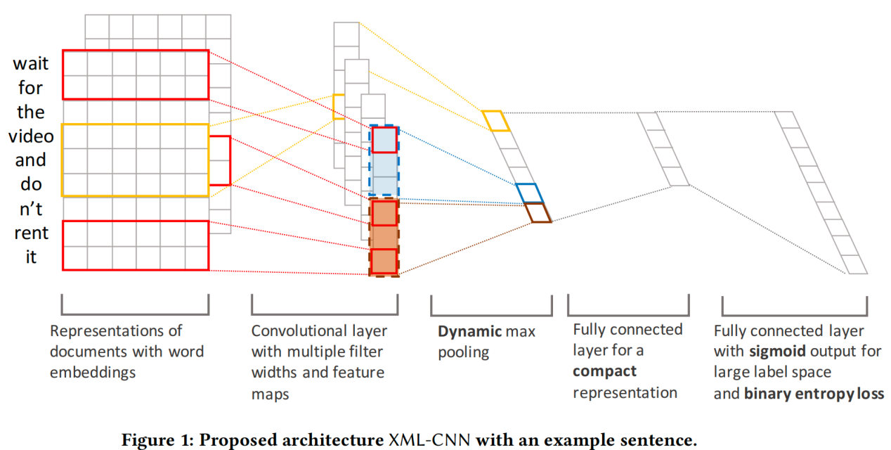
本文建议的方法
基于CNN-Kim的XML-CNN多类文本分类体系结构
我们的模型架构 （XML-CNN） 如图 左 所示，基于
CNN-Kim [25] ，即 2.4 中描述的用于多类文本分类的 CNN 模型。
本图从左到右：（表示使用 Word 的文档嵌入）（具有多个滤波器宽度和特征图的卷积层）（动态最大值池）（全连接层为紧凑的表示法）（具有 S 形输出的全连接层，用于大标签空间和二进制熵损失）

Slide 16

基于CNN-Kim的XML-CNN多类文本分类体系结构
与其他CNN类似[21,25]，我们的模型通过使文档通过各种卷积滤波器来学习丰富的特征表示。我们模型的关键要素在于以下连接层。具体来说，我们的模型采用了动态的最大池化方案，从文档的不同区域捕获了更细粒度的特征。此外，我们还利用了二元交叉熵损耗，而不是更适合XMTC的S形输出。在池化层和输出层之间插入一个额外的隐藏 boleneck 层，以学习紧凑的文档表示，从而减小模型大小并提高模型性能。
此外，我们还利用了二元交叉熵损耗，而不是更适合XMTC的S形输出。在池化层和输出层之间插入一个额外的隐藏 boleneck 层，以学习紧凑的文档表示，从而减小模型大小并提高模型性能。

Slide 17
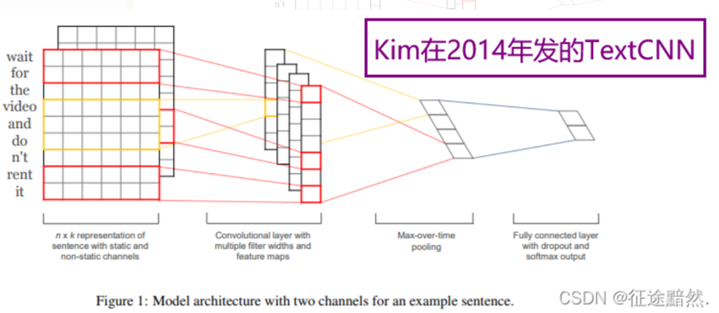
动态最大池化
对比最原始的TextCNN模型，如左图传统做池化的方法是，一个filter卷积的数据（图中卷积层的一个竖条）池化为一个特征（即一个数字）。
但是本论文提出的思想是： 当一个文本太大，原始的TextCNN算法的每个filter经过卷积池化后，把文本变成一个特征（数字），这样会丢失太多信息。所以应该把filter卷积的数据（图中卷积层的一个竖条）分成p个块，按照每个块进行最大池化，池化后会剩下p个特征，这样既保留了重要特征，也保留了位置信息，叫做动态最大池化。

Slide 18
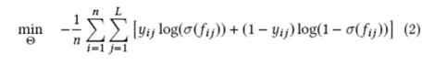
二进制交叉熵损失函数
多标签分类最常用的损失函数。使用binary cross-entropy, 而不是 softmax cross-entropy

Slide 19
隐藏的瓶颈层
在池化层与输出层之间增加一个全连接的隐含层，该隐含层有h个单元，称为隐藏的瓶颈层，其隐藏单元的数量h远小于pooling层和output层。
这样做可以：1）降低计算量。假设pooling层有100个参数，output有100个参数，不加隐藏层会有10000个参数参与计算。如果加一个有h个神经元的隐藏层，参与计算的参数是200*h个，h稍小一点就可以降低很多计算量。2）没有这个隐藏层，模型只有一个非线性的隐藏层，这不够学习良好的文档表示和分类器。

Slide 20
05
PART FOUR
方法比较
3个方法——目标嵌入方法、基于树的集成方法和深度学习方法比较，比较过程和比较结果。

Slide 21
过程比较
数据来源
六个基准数据集，包括
两个小规模数据集：RCV1[29](103个标签)和EUR-Lex[31](3865个标签),
两个中尺度数据集：Amazon-12K[30](12,277个标签)和Wiki-30K [51](29,947个标签),
两个大规模数据集Amazon-670K[28](670,091个标签)和Wki-500K(501,069个标签)。

Slide 22
过程比较——数据预处理
非深度学习方法(FastXML、SLEEC和PD-Sparse)使用TF-IDF特征的向量来表示输入文档，深度学习方法(FastText、Bow-CNN和CNN-Kim和XML-CNN)使用文档的原始文本作为输入。
在原始文本中删除了没有相应TF-IDF特征的单词，保证每个数据集的特征集(词汇)在深度学习和非深度学习方法的实验中都是相同的。每个数据集都有一个官方的训练集和测试集，我们按原样使用它们。我们保留了25%的训练数据作为模型选择(即用于调整超参数)的验证集；剩下的75%用于训练模型。

Slide 23
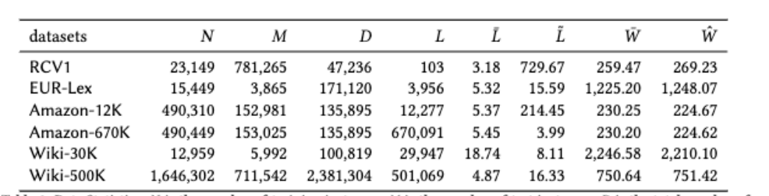

项目数据集统计数据汇总
数据集介绍
N为训练实例数，M为测试实例数，D为特征总数，L为类称签总数，L为每个文档的平均标签数，L’为每个标签的平均文档数，W平均 为训练集中每个文档的平均字数，W’是测试集中每个文档的平均字数

Slide 24
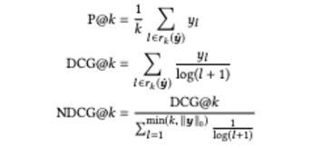
过程比较——评估指标
在极端多标签分类数据集中，即使标签空间非常大，每个实例也只有很少的相关标签。这意味着，为每个测试实例提供一个包含潜在相关标签的简短排名列表以供用户参考非常重要，并评估此类排名列表的质量，重点是每个列表顶端的相关性。由于这些原因，基于排名的评估指标通常用于出较XMTC方法，包括topK(P@K)的精度和归一化贴现累积收益(NDCG@K)。
其中 是文档系统预测排名列表的前k部分中真正相关标签的排名素引集，llyll0计算基本真值标签向量γ中的相关标签的数量。计算每个测试文档的P@K和NDCG@K,然后对所有文档进行平均。

Slide 25

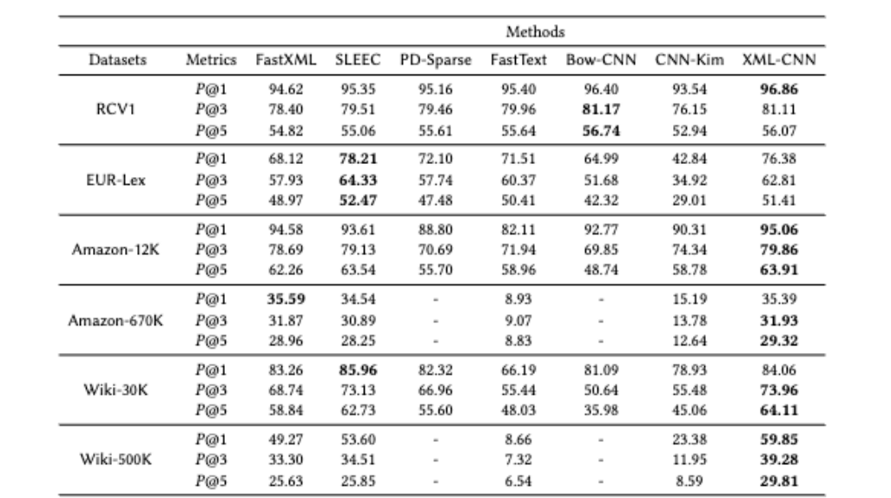
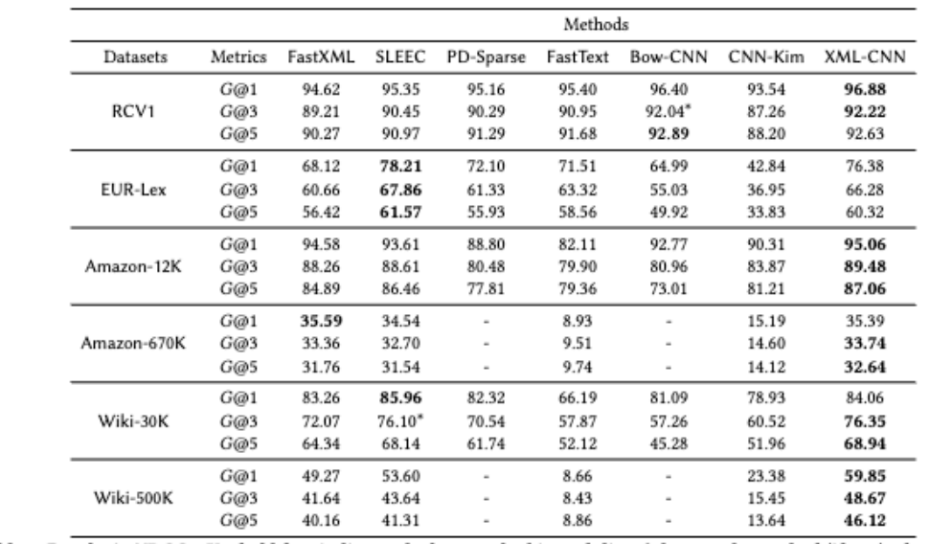
结果分析

Slide 26
实验结果分析
上面两表分别总结了所有方法在所有六个数据集上的PBK和NDCG@K性能。我们进行了配对的检验，将每种方法的性能得分与同一行中的最佳方法进行比较，其中每个测试集中的文档数就是试验数。
从左边的表可以看出，XML-CNN在表中的18行中有11行得分最高，并且11分中的每一分在统计学上都比相应行中的第二好分显著,另一方面，目标嵌入方法SLEEC在4行中最好，深度学习方法Bow-CNN在2行中最好，基于树的集成方法FastXML在1行中最好。在NDCG@K分的表3中也可以找到类似的观察结果，其中XML-CNN在18行中的12行中取得了最好的结果。在拥有超过200万个文档和500,000个标签的Wiki-500K数据集上，XML-CNN在P@K中比第二好的方法高出11.7%～15.3%,在K=1,3,5时NDCG②K中表现优于11.5%~11.7%。在XML-CNN没有最高分的行中，它是第二高分。

Slide 27
结果一
为什么 XML-CNN在RCV1、Amazon-12K和Wikl-500K的数据集上表现特别出色
我们注意到，这些数据集每个类的训练实例数比其他数据集中的训练实例数要多。这证实了我们对深度学习的直觉：与其他方法相比，深度学习通常需要更多的训练数据才能获得有利的性能，而XML-CNN成功地在这些数据集上利用了这一优势。

Slide 28
结果二
为什么SLEEC作为代表的目标嵌入方法，在EUR-Lex和Wiki-30K上表现最强
我们注意到这两个数据集的文档比其他数据集长得多。换言之，这两个数据集中文档的特征向量比其他数据集中的文档更密集，信息可能更丰富。正如我们在第2节中所描述的，SLEEC使用线性回归模型来建立从文档到降维目标空间中标签向量的映射。

Slide 29
结果三
所有方法在ACV1上的表现都相对较好，并且每种方法在此致据集上的性能机比在其他数据集上的性能强得多。
此数据集的标签数量(仅103个)比其他数据集少得多，每个文档的标签数量(3.18个)也量少。这意味着该数据集是本研究中包含的六个数据集中挑战性最小的一个。

Slide 30
结果四
FastText和CNN-KIm的结果明显比Amazon870K(带有670K标签)和Wki-500K(带有500K标签)上的其他方法差
极其巨大的标签空间意味着数据稀疏性问题将非常严重，尤其是对于稀有标签的长属。FastTaxt和CNN-KIm都是为多类分类而设计的，而不是为标签相关性建模而设计的，因此当标签空间非常大时，在XMTC中会受到严重影响。

Slide 31
结果五
为什么其他深度学习方法如CNN-Kim的表现要差得多，通过消融测试来分析：
测试过程：鉴于CNN-Kim和XML-CNN是紧密结合的，即laar是前者的扩展，通过添加一些特别适合XMTC的组件，因此通过消融测试对XMLCNN中每个新组件的影响进行实证检查将是有用的。结果如下图所示，其中CNN-Kim是为多类问题设计的原始模型-后缀v1表示通过将CNN-Kim的原始损失函致替换为sigmoid输出上的二元交叉熵损失而获得的板型(第3.2节);后缀v2表示通过将隐题的bcleneck层插入模型v1获得的模型；后缀v3表示通过向横型v2添加动态池化层而获得的模型。也就是说，V3是我们的XML-CNN概型的完整版本。我们根据类别大小(小要、中型和大型)显示了三个代表性数据集的结果，其他三个数据集的结果也显示出类似的趋势。

Slide 32
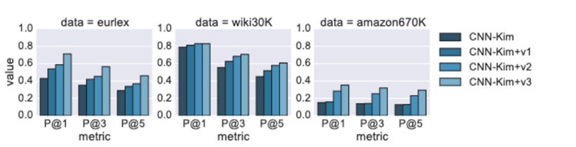
消融测试结果
总的来说，我们可以看到这三个新组件中的每一个都提高了XML-CNN的性能。首先，新的损失函数当然更适合处理多标签问题。我们还发现，隐凝的bdlenack层不仅始绕如一地提高了XML-CNN的性能，而且还提高了可扩展性，因为它将池化层的输出压缩为更小的辅出。并使XML-CNN在最大的数据集上具有可扩属性。最后但井非最不重要的一点是，动态最大油化层在我们的模型中起着至关重要的作用，导致XML-CNN对CNNKim的显着改进。表明它有效地从文档上下文中提取更丰富的信息。

Slide 33
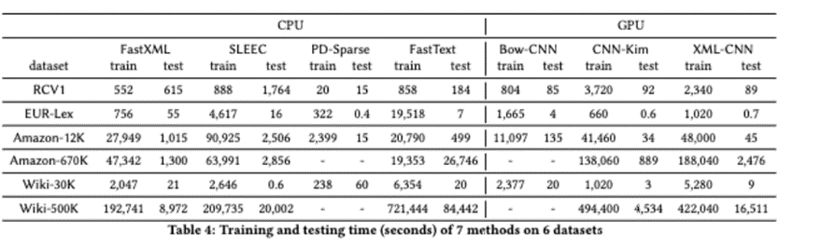
各种方法的效率和可扩展性
项目介绍
上表总结了六个基准数据集上所有方法的训练和测试时间(以时钟-时间秒为单位)。请注意，其中四种方法(FastXML、SLEEC、PD-SPARSE和FastText)是为在CPU上运行而实现的，而其余的深度学习方法(Bow-CNN、CNN-Kim和XMLCNN)是为在GPU上运行而实现的。表4的左侧部分显示了前一组的CPU上的时间(以秒为单位)(报告了使用单个线程的运行时间),右侧部分显示了laer组在GPU上的时间(以秒为单位)。尽管这两个群体没有直接可比性，但它们在实际意义上提供了信息。
对于CPU运行，我们使用Intel(R)Xeon(R)CPU E5-2630v32.40GHz和192 GB内存，对于GPU运行，我们使用Nvidia GTX TITAN X。

Slide 34
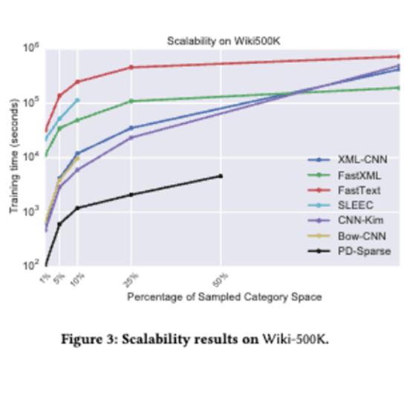
各种方法的效率和可扩展性
此外，我们还对Wiki500K数据的子集运行了所有方法，这些数据是通过随机抽取其501,069个标签和相应文档中的1%、5%、10%和25%获得的。图3总结了CPU或GPU上的训练时间(以秒为单位),具体取决于方法。三种方法(SLEEC、Bow-CNN和PD-Sparse)不能扩展到Wiki-500K的完整集和更大的子集，因为它们的内存需求超出了我们机器的极限，因此它们的曲线会提前停止。

Slide 35
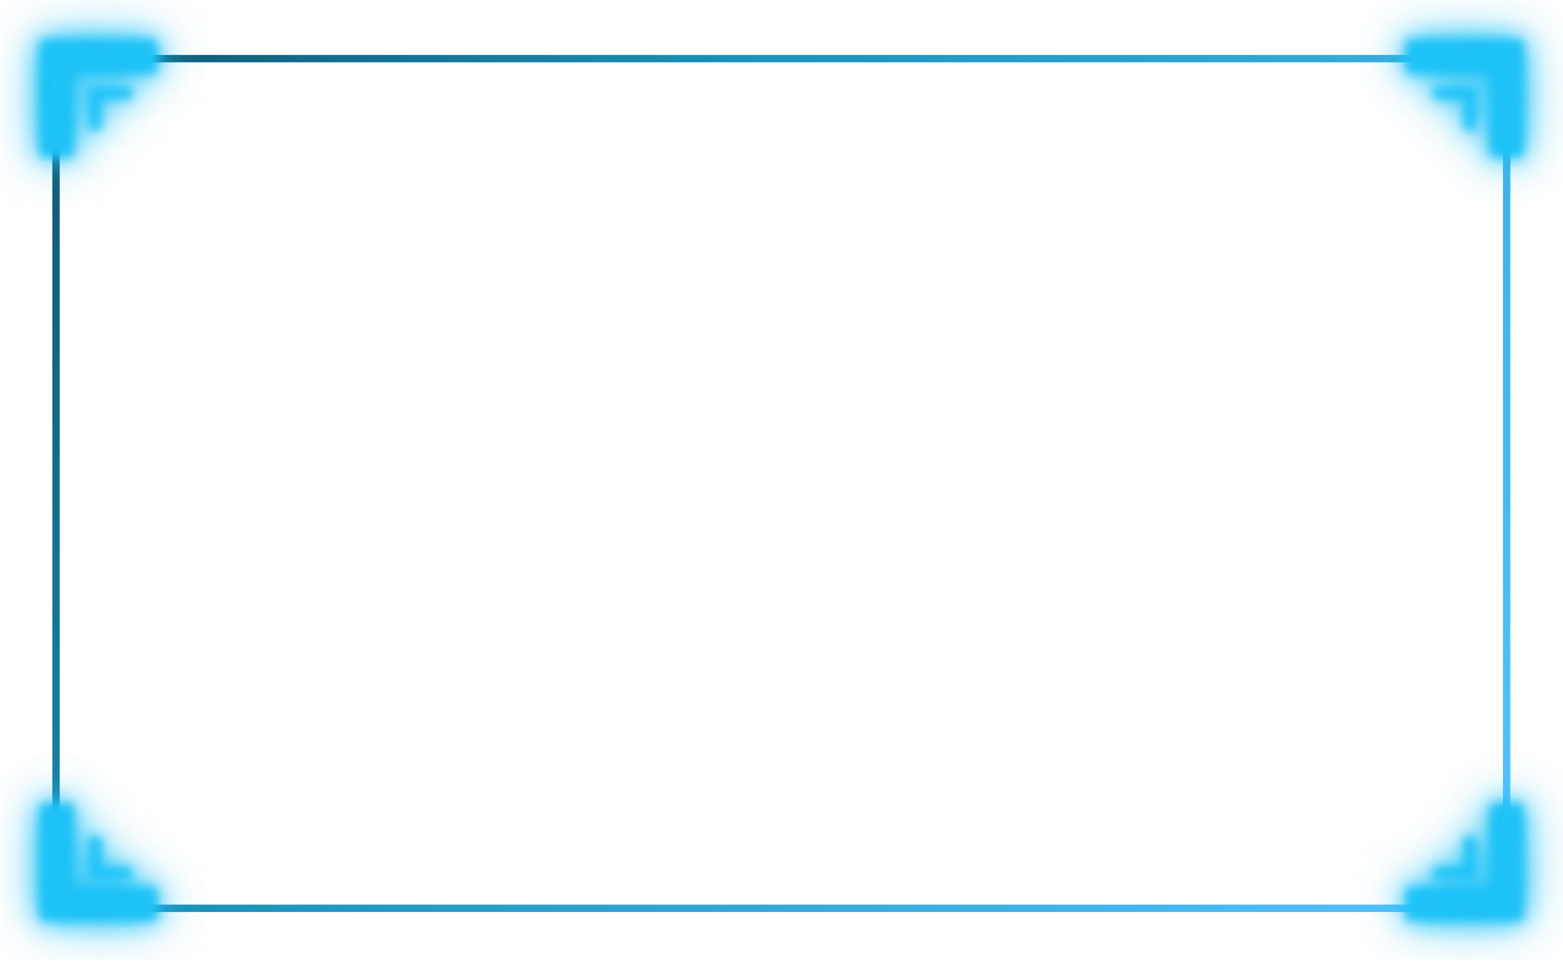




综上结论
为进行可扩展性比较，最大数据集(例如Wikl-500K和Amazon-670K)的时间复杂度最强。因此形成的只有四种方法，即XML-CNN、CNN-Kim、FastXML和FastText成功地扩展到这些非常大的问题；其余方法因内存问题而失败
XML-CNN和FastXML(本研究中平均排名第四的最佳方法)在极大的特征空间和标签空间下都具有良好的扩展性；
SLEEC(本研究中平均第二好的方法)在非常大的标签空间(例如，在Amazon-670K上)可以很好地扩展，但受到非常大的特征空间(例如，在Wiki-500K上)的影响；
CNN-Kim在训练和测试方面的时间复杂度与XML-CNN相当，但CNN-Kim在所有数据集上的表现都差得多；
FastText在EUR-Lex、Wiki-30K上的效率较低，因为它的训练成本与平均文档长度成正比；
如果没有遇到内存问题，Bow-CNN的训练速度相对较快。这在一定程度上是由于它的实施；此外，它有一个直接连接到输出层的动态池化层，从而产生O(ptL)内存(正如我们在第
3.3节中讨论的那样),其中t、p是过滤器和池化块的数量，可以比XML-CNN(O(h(pt+L)))和CNN-Kim(O(tL))大一个数量级。

Slide 36
06
PART SIX
结论

Slide 37
结论
本文提出了一种新的深度学习方法，用于多标签文本分类，并在六个标签集大小高达670K的基准数据集上评估了所提出的方法与其他最先进的方法的比较。我们提出的方法XML-CNN超越了用于二元或多类分类的深度学习方法，它使用动态最大池化方案，该方案从文档的不同区域捕获更丰富的信息，二元交叉熵损失更适合多标签问题，以及用于文档啤酒表示以及减小模型大小的隐藏牛颈层。XML-CNN相对呼其他竞争方法的优势是显而易见的，因为它在我们的比较评估中在所有基准数据集上获得了最佳或次优结果。

Slide 38

感谢听讲

